Slide 1
Samtykkekompetanse
Sverre Bergh
Forskningsleder, AFS

Slide 2
Hva skal jeg snakke om?
Hva mener vi med samtykkekompetanse?
Hvorfor er det viktig ved deltakelse i forskning?
Hvordan vurderer vi samtykkekompetansen?
Hva når samtykkekompetansen endrer seg underveis i forskningsprosjektet?

Slide 3
Hva er samtykke?

Slide 4
Hva er samtykkekompetanse?
Samtykkekompetanse er en persons evne til å ta en informert beslutning om å motta helsehjelp eller delta i medisinsk og helsefaglig forskning
Def. Store Norske Leksikon

Slide 5
Vurdere samtykkekompetanse
Når skal samtykkekompetanse undersøkes?
Når helsehjelp tilbys
Ved deltagelse i forskning
Helsehjelp
Forebygging, diagnostikk, behandling, rehabilitering, pleie og omsorg
Rett til å si nei, også selv om helsehjelpen er nødvendig: ”Mot sitt eget beste”
Notes:
Da pasientrettighetsloven lovfester rettigheter ved bortfall av samtykkekompetanse, skal det ved… undersøkes:
Når helsehjelp tilbys, og det kan være tvil om samtykkekompetanse.
Ved deltagelse i studier – forskning – og det kan være tvil om samtykkekompetanse.
Vurdering av samtykkekompetanse er enkelt i de aller fleste tilfeller.
Det er unntakene som kan være nokså vanskelige.
Understrek at vurdering av samtykkekompetanse er noe som hører klinisk hverdag til uavhengig av om de deltar i et forskningsprosjekt eller ikke.

Slide 6
Pasient- og brukerrettighetsloven
Kapt. 3: Rett til medvirkning og informasjon
Kapt. 4: Samtykke til helsehjelp
Kapt. 4A: Helsehjelp til pasienter uten samtykkekompetanse som motsetter seg helsehjelpen mv.
Notes:
Kap 3: Rett til medvirkning og informasjon:
Ved bortfall av samtykke overtar nærmeste pårørende retten til medvirkning og informasjon
Kap 4: Samtykke til helsehjelp
Pasient som ikke har samtykkekompetanse, og som ikke motsetter seg helsehjelpen:
Lite inngripende helsehjelp: helsepersonell (antatt samtykke) §4.6 1.ledd
Alvorlig inngripende helsehjelp: helsepersonell avgjør, pårørende skal høres. §4.6 2.ledd
Kap 4 A: Helsehjelp til pasienter uten samtykkekompetanse som motsetter seg helsehjelpen mv.
LOV 1999-07-02 nr 63: Lov om pasient- og brukerrettigheter (pasient- og brukerrettighetsloven).
http://www.lovdata.no/all/hl-19990702-063.html
Kapittel 3. Rett til medvirkning og informasjon
§ 3-1. Pasientens og brukerens rett til medvirkning
Pasient og bruker har rett til å medvirke ved gjennomføring av helse- og omsorgstjenester. Pasienten har herunder rett til å medvirke ved valg mellom tilgjengelige og forsvarlige undersøkelses- og behandlingsmetoder. Medvirkningens form skal tilpasses den enkeltes evne til å gi og motta informasjon.
Tjenestetilbudet skal så langt som mulig utformes i samarbeid med pasient og bruker. Det skal legges stor vekt på hva pasienten og brukeren mener ved utforming av tjenestetilbud etter helse- og omsorgstjenesteloven §§ 3-2 første ledd nr. 6, 3-6 og 3-8. Barn under 18 år skal tas med på råd når barnets utvikling og modning og sakens art tilsier det.
Dersom pasienten ikke har samtykkekompetanse, har pasientens nærmeste pårørende rett til å medvirke sammen med pasienten.
Ønsker pasient eller bruker at andre personer skal være til stede når helse- og omsorgstjenester gis, skal dette som hovedregel imøtekommes.
Endret ved lov 24 juni 2011 nr. 30 (ikr. 1 jan 2012 iflg. res. 16 des 2011 nr. 1252).
§ 3-2. Pasientens og brukerens rett til informasjon
Pasienten skal ha den informasjon som er nødvendig for å få innsikt i sin helsetilstand og innholdet i helsehjelpen. Pasienten skal også informeres om mulige risikoer og bivirkninger.
Informasjon skal ikke gis mot pasientens uttrykte vilje, med mindre det er nødvendig for å forebygge skadevirkninger av helsehjelpen, eller det er bestemt i eller i medhold av lov.
Informasjon kan unnlates dersom det er påtrengende nødvendig for å hindre fare for liv eller alvorlig helseskade for pasienten selv. Informasjon kan også unnlates dersom det er klart utilrådelig av hensyn til personer som står pasienten nær, å gi slik informasjon.
Dersom pasienten blir påført skade eller alvorlige komplikasjoner, skal pasienten informeres om dette. Pasienten skal samtidig gjøres kjent med adgangen til å søke erstatning hos Norsk Pasientskadeerstatning.
Dersom det etter at behandlingen er avsluttet, oppdages at pasienten kan ha blitt påført betydelig skade som følge av helsehjelpen, skal pasienten om mulig informeres om dette.
Brukere skal ha den informasjon som er nødvendig for å få tilstrekkelig innsikt i tjenestetilbudet og for å kunne ivareta sine rettigheter.
Endret ved lov 24 juni 2011 nr. 30 (ikr. 1 jan 2012 iflg. res. 16 des 2011 nr. 1252).
§ 3-3. Informasjon til pasientens nærmeste pårørende
Dersom pasienten samtykker til det eller forholdene tilsier det, skal pasientens nærmeste pårørende ha informasjon om pasientens helsetilstand og den helsehjelp som ytes.
Er pasienten over 16 år og åpenbart ikke kan ivareta sine interesser på grunn av fysiske eller psykiske forstyrrelser, demens eller psykisk utviklingshemning, har både pasienten og dennes nærmeste pårørende rett til informasjon etter reglene i § 3-2.
Endret ved lov 24 juni 2011 nr. 30 (ikr. 1 jan 2012 iflg. res. 16 des 2011 nr. 1252).
§ 3-4. Informasjon når pasienten er mindreårig
Er pasienten under 16 år, skal både pasienten og foreldrene eller andre med foreldreansvaret informeres.
Er pasienten mellom 12 og 16 år, skal opplysninger ikke gis til foreldrene eller andre med foreldreansvaret når pasienten av grunner som bør respekteres, ikke ønsker dette.
Informasjon som er nødvendig for å oppfylle foreldreansvaret, skal likevel gis foreldre eller andre med foreldreansvaret når pasienten er under 18 år.
Dersom barneverntjenesten har overtatt omsorgen for barn under 16 år etter barnevernloven § 4-8 eller § 4-12, gjelder første, annet og tredje ledd tilsvarende for barneverntjenesten.
§ 3-5. Informasjonens form
Informasjonen skal være tilpasset mottakerens individuelle forutsetninger, som alder, modenhet, erfaring og kultur- og språkbakgrunn. Informasjonen skal gis på en hensynsfull måte.
Personellet skal så langt som mulig sikre seg at mottakeren har forstått innholdet og betydningen av opplysningene.
Opplysning om den informasjon som er gitt, skal nedtegnes i pasientens eller brukerens journal.
Endret ved lov 24 juni 2011 nr. 30 (ikr. 1 jan 2012 iflg. res. 16 des 2011 nr. 1252).
§ 3-6. Rett til vern mot spredning av opplysninger
Opplysninger om legems- og sykdomsforhold samt andre personlige opplysninger skal behandles i samsvar med gjeldende bestemmelser om taushetsplikt. Opplysningene skal behandles med varsomhet og respekt for integriteten til den opplysningene gjelder.
Taushetsplikten faller bort i den utstrekning den som har krav på taushet, samtykker.
Dersom helsepersonell utleverer opplysninger som er undergitt lovbestemt opplysningsplikt, skal den opplysningene gjelder, så langt forholdene tilsier det informeres om at opplysningene er gitt og hvilke opplysninger det dreier seg om.
Kapittel 4. Samtykke til helsehjelp
§ 4-1. Hovedregel om samtykke
Helsehjelp kan bare gis med pasientens samtykke, med mindre det foreligger lovhjemmel eller annet gyldig rettsgrunnlag for å gi helsehjelp uten samtykke. For at samtykket skal være gyldig, må pasienten ha fått nødvendig informasjon om sin helsetilstand og innholdet i helsehjelpen.
Pasienten kan trekke sitt samtykke tilbake. Trekker pasienten samtykket tilbake, skal den som yter helsehjelp gi nødvendig informasjon om betydningen av at helsehjelpen ikke gis.
§ 4-2. Krav til samtykkets form
Samtykke kan gis uttrykkelig eller stilltiende. Stilltiende samtykke anses å foreligge dersom det ut fra pasientens handlemåte og omstendighetene for øvrig er sannsynlig at hun eller han godtar helsehjelpen.
Departementet kan gi forskrifter om krav til skriftlighet eller andre formkrav ved visse former for helsehjelp.
§ 4-3. Hvem som har samtykkekompetanse
Rett til å samtykke til helsehjelp har:
a) myndige personer, med mindre annet følger av særlige lovbestemmelser, og
b) mindreårige etter fylte 16 år, med mindre annet følger av særlige lovbestemmelser eller av tiltakets art.
Samtykkekompetansen kan bortfalle helt eller delvis dersom pasienten på grunn av fysiske eller psykiske forstyrrelser, senil demens eller psykisk utviklingshemming åpenbart ikke er i stand til å forstå hva samtykket omfatter.
Den som yter helsehjelp avgjør om pasienten mangler kompetanse til å samtykke etter annet ledd. Helsepersonellet skal ut fra pasientens alder, psykiske tilstand, modenhet og erfaringsbakgrunn legge forholdene best mulig til rette for at pasienten selv kan samtykke til helsehjelp, jf. § 3-5.
Avgjørelse som gjelder manglende samtykkekompetanse skal være begrunnet og skriftlig, og om mulig straks legges frem for pasienten og dennes nærmeste pårørende. Mangler pasienten nærmeste pårørende, skal avgjørelsen legges frem for annet kvalifisert helsepersonell.
Undersøkelse og behandling av psykiske lidelser hos personer som mangler samtykkekompetanse etter annet ledd og som har eller antas å ha en alvorlig sinnslidelse eller motsetter seg helsehjelpen, kan bare skje med hjemmel i psykisk helsevernloven kapittel 3.
Endret ved lover 30 juni 2006 nr. 45 (ikr. 1 jan 2007 iflg. res. 15 des 2006 nr. 1422), 19 des 2008 nr. 109 (ikr. 1 jan 2009 iflg. res. 19 des 2008 nr. 1444).
§ 4-4. Samtykke på vegne av barn
Foreldrene eller andre med foreldreansvaret har rett til å samtykke til helsehjelp for pasienter under 16 år.
Det er tilstrekkelig at én av foreldrene eller andre med foreldreansvaret samtykker til helsehjelp som
a) regnes som ledd i den daglige og ordinære omsorgen for barnet, jf. barnelova §§ 37 og 42 andre ledd, eller
b) kvalifisert helsepersonell mener er nødvendig for at barnet ikke skal ta skade.
Før helsehjelp som nevnt i bokstav b gis skal begge foreldrene eller andre med foreldreansvaret, så langt råd er, få si sin mening. Beslutning om helsehjelp som nevnt i bokstav b kan påklages til Fylkesmannen etter kapittel 7. Fylkesmannen kan vedta at helsehjelpen skal avsluttes inntil det er fattet vedtak på grunnlag av klage fra den andre forelderen eller andre med foreldreansvaret.
Dersom barneverntjenesten har overtatt omsorgen for barn under 16 år etter barnevernloven § 4-6 annet ledd, § 4-8 eller § 4-12, har barneverntjenesten rett til å samtykke til helsehjelp.
Etter hvert som barnet utvikles og modnes, skal barnets foreldre, andre med foreldreansvaret eller barnevernet, jf. annet ledd, høre hva barnet har å si før samtykke gis. Når barnet er fylt 12 år, skal det få si sin mening i alle spørsmål som angår egen helse. Det skal legges økende vekt på hva barnet mener ut fra alder og modenhet.
Endret ved lover 30 juni 2006 nr. 45 (ikr. 1 jan 2007 iflg. res. 15 des 2006 nr. 1422), 9 apr 2010 nr. 13 (ikr. 1 mai 2010 iflg. res. 9 apr 2010 nr. 500), 24 juni 2011 nr. 30 (ikr. 1 jan 2012 iflg. res. 16 des 2011 nr. 1252).
§ 4-5. Samtykke på vegne av ungdom som ikke har samtykkekompetanse
Foreldrene eller andre med foreldreansvaret har rett til å samtykke til helsehjelp for pasienter mellom 16 og 18 år som ikke har samtykkekompetanse.
Dersom barneverntjenesten har overtatt omsorgen for barn mellom 16 og 18 år etter barnevernloven § 4-8 eller § 4-12, har barneverntjenesten rett til å samtykke til helsehjelp.
Helsehjelp kan ikke gis dersom pasienten motsetter seg dette, med mindre annet følger av særlige lovbestemmelser.
§ 4-6. Om myndige pasienter som ikke har samtykkekompetanse
Dersom en myndig pasient ikke har samtykkekompetanse, kan den som yter helsehjelp ta avgjørelse om helsehjelp som er av lite inngripende karakter med hensyn til omfang og varighet.
Helsehjelp som innebærer et alvorlig inngrep for pasienten, kan gis dersom det anses å være i pasientens interesse, og det er sannsynlig at pasienten ville ha gitt tillatelse til slik hjelp. Der det er mulig skal det innhentes informasjon fra pasientens nærmeste pårørende om hva pasienten ville ha ønsket. Slik helsehjelp kan besluttes av den som er ansvarlig for helsehjelpen, etter samråd med annet kvalifisert helsepersonell. Det skal fremgå av journalen hva pasientens nærmeste pårørende har opplyst, og hva annet kvalifisert helsepersonell har hatt av oppfatninger.
Helsehjelp etter første og annet ledd kan ikke gis dersom pasienten motsetter seg dette, med mindre annet følger av særlige lovbestemmelser.
Endret ved lov 22 des 2006 nr. 99 (ikr. 1 mai 2008 iflg. res. 4 apr 2008 nr. 323).
§ 4-7. Om pasienter som er umyndiggjort
Pasient som er umyndiggjort etter lov av 28. november 1898, skal i så stor utstrekning som mulig selv samtykke til helsehjelp. Dersom dette ikke er mulig, kan vergen samtykke på vegne av den umyndiggjorte.
§ 4-8. (Opphevet ved lov 19 des 2008 nr. 109 (ikr. 1 jan 2009 iflg. res. 19 des 2008 nr. 1444).)
§ 4-9. Pasientens rett til å nekte helsehjelp i særlige situasjoner
Pasienten har på grunn av alvorlig overbevisning rett til å nekte å motta blod eller blodprodukter eller til å nekte å avbryte en pågående sultestreik.
En døende pasient har rett til å motsette seg livsforlengende behandling. Er en døende pasient ute av stand til å formidle et behandlingsønske, skal helsepersonellet unnlate å gi helsehjelp dersom pasientens nærmeste pårørende tilkjennegir tilsvarende ønsker, og helsepersonellet etter en selvstendig vurdering finner at dette også er pasientens ønske og at ønsket åpenbart bør respekteres.
Helsepersonell må forsikre seg om at pasient som nevnt i første og annet ledd er myndig, og at vedkommende er gitt tilfredsstillende informasjon og har forstått konsekvensene for egen helse ved behandlingsnektelsen.

Slide 7
Helseforskningsloven
Kapt. 4. Samtykke
§ 13. Hovedregel om samtykke
§ 14. Bredt samtykke
§ 16. Tilbaketrekking av samtykke
§ 17. Hvem som har samtykkekompetanse
§ 18. Vilkår for forskning som inkluderer personer uten samtykkekompetanse
Notes:
Kap 4. Samtykke
§ 13. Hovedregel om samtykke
Informert, frivillig, uttrykkelig og dokumentarbart
Bygge på spesifikk informasjon om et konkret forskningsprosjekt
§ 14. Bredt samtykke
Samtykker til deltagelse og kobling til andre registre
§ 16. Tilbaketrekking av samtykke
§ 17. Hvem som har samtykkekompetanse
For personer uten samtykkekompetanse etter pasient- og brukerrettighetsloven § 4-3 andre ledd skal nærmeste pårørende etter pasient- og brukerrettighetsloven § 1-3 bokstav b samtykke.
§ 18. Vilkår for forskning som inkluderer personer uten samtykkekompetanse
LOV 2008-06-20 nr 44: Lov om medisinsk og helsefaglig forskning (helseforskningsloven).
http://www.lovdata.no/all/hl-20080620-044.html
Kapittel 4. Samtykke
§ 13. Hovedregel om samtykke
Det kreves samtykke fra deltakere i medisinsk og helsefaglig forskning, med mindre annet følger av lov.
Samtykket skal være informert, frivillig, uttrykkelig og dokumenterbart. Samtykket skal bygge på spesifikk informasjon om et konkret forskningsprosjekt med mindre det er adgang til å avgi et bredt samtykke, jf. § 14.
Dersom forskningsdeltakeren kan anses å være i et slikt avhengighetsforhold til den som ber om samtykke, at forskningsdeltakeren vil kunne føle seg presset til å gi samtykke, skal det informerte samtykket innhentes av en annen som forskningsdeltakeren ikke har slikt forhold til.
Departementet kan gi forskrifter om krav til samtykke.
§ 14. Bredt samtykke
Forskningsdeltakere kan samtykke etter § 13 til at humant biologisk materiale og helseopplysninger brukes til nærmere bestemte, bredt definerte forskningsformål.
Den regionale komiteen for medisinsk og helsefaglig forskningsetikk kan sette vilkår for bruk av bredt samtykke og kan pålegge prosjektleder å innhente nytt samtykke dersom komiteen finner det nødvendig.
Deltakere som har avgitt bredt samtykke har krav på jevnlig informasjon om prosjektet.
§ 15. Ny eller endret bruk av innsamlet humant biologisk materiale eller helseopplysninger
Ved vesentlige endringer i forskningsprosjektet må det innhentes nytt samtykke etter § 13 dersom endringene antas å ha betydning for deltakerens samtykke.
Dersom det er vanskelig å innhente nytt samtykke, kan den regionale komiteen for medisinsk og helsefaglig forskningsetikk godkjenne ny eller endret bruk av tidligere innsamlet humant biologisk materiale eller helseopplysninger uten at nytt samtykke innhentes. Dette kan bare skje dersom slik forskning er av vesentlig interesse for samfunnet og hensynet til deltakernes velferd og integritet er ivaretatt. Den regionale komité for medisinsk og helsefaglig forskningsetikk kan sette vilkår for bruken.
§ 16. Tilbaketrekking av samtykke
Et samtykke til å delta i et forskningsprosjekt kan når som helst trekkes tilbake.
Ved tilbaketrekking av samtykke må forskningen på vedkommendes biologiske materiale eller helseopplysninger opphøre. Den som har trukket sitt samtykke tilbake, kan kreve at det biologiske materialet destrueres og at helseopplysningene slettes eller utleveres innen 30 dager.
Adgangen til å kreve destruksjon, sletting eller utlevering etter andre ledd gjelder ikke dersom materialet eller opplysningene er anonymisert, dersom materialet etter bearbeidelse inngår i et annet biologisk produkt, eller dersom opplysningene allerede er inngått i utførte analyser.
Dersom særlig sterke samfunns- eller forskningshensyn tilsier det, kan den regionale komiteen for medisinsk og helsefaglig forskningsetikk tillate fortsatt forskning på materialet og utsatt destruksjon, sletting eller utlevering til forskningsprosjektet er gjennomført.
§ 17. Hvem som har samtykkekompetanse
Rett til å samtykke til deltakelse i medisinsk og helsefaglig forskning har:
a) myndige personer
b) mindreårige etter fylte 16 år, med mindre annet følger av særlige lovbestemmelser eller av tiltakets art.
Samtykkekompetanse etter første ledd kan bortfalle i situasjoner som vist til i pasient- og brukerrettighetsloven § 4-3 andre ledd.
Foreldre eller andre med foreldreansvar må samtykke til forskning med mindreårige mellom 16 og 18 år som innebærer legemsinngrep eller legemiddelutprøving.
For samtykke til forskning som inkluderer deltakere under 16 år, gjelder samtykkebestemmelsene i pasient- og brukerrettighetsloven § 4-4 tilsvarende. Dersom barn mellom 12 og 16 år av grunner som bør respekteres, ikke ønsker at foreldrene, andre med foreldreansvar eller barnevernstjenesten gjøres kjent med opplysninger om barnet, skal dette ivaretas.
For personer uten samtykkekompetanse etter pasient- og brukerrettighetsloven § 4-3 andre ledd skal nærmeste pårørende etter pasient- og brukerrettighetsloven § 1-3 bokstav b samtykke.
For personer som er umyndiggjorte etter lov 28. november 1898 om umyndiggjørelse gjelder pasient- og brukerrettighetsloven § 4-7 tilsvarende.
Departementet kan i forskrift bestemme at for spesielle typer forskningsprosjekter kan barn mellom 12 og 16 år selv samtykke til forskning på helseopplysninger. Departementet kan i forskrift gi nærmere regler om kravene til et slikt samtykke.
Endret ved lover 14 nov 2008 nr. 80, 24 juni 2011 nr. 30 (ikr. 1 jan 2012 iflg. res. 16 des 2011 nr. 1252).
§ 18. Vilkår for forskning som inkluderer personer uten samtykkekompetanse
Forskning som inkluderer mindreårige og personer uten samtykkekompetanse etter pasient- og brukerrettighetsloven § 4-3 kan bare finne sted dersom
a. eventuell risiko eller ulempe for personen er ubetydelig,
b. personen selv ikke motsetter seg det, og
c. det er grunn til å anta at resultatene av forskningen kan være til nytte for den aktuelle personen eller for andre personer med samme aldersspesifikke lidelse, sykdom, skade eller tilstand.
For mindreårige kreves det at tilsvarende forskning ikke kan gjennomføres på personer som ikke er mindreårige.
For personer uten samtykkekompetanse kreves det at det ikke er grunn til å tro at vedkommende ville motsatt seg deltakelse i forskningsprosjektet hvis vedkommende hadde hatt samtykkekompetanse, og at tilsvarende forskning ikke kan gjennomføres på personer med samtykkekompetanse.
Endret ved lov 24 juni 2011 nr. 30 (ikr. 1 jan 2012 iflg. res. 16 des 2011 nr. 1252).
§ 19. Samtykke til forskning i kliniske nødssituasjoner
I kliniske nødssituasjoner der pasienten ikke er i stand til å avgi samtykke, og der det er umulig å innhente samtykke fra vedkommendes nærmeste pårørende, kan forskning bare skje dersom
a) eventuell risiko eller ulempe for personen er ubetydelig,
b) personen selv ikke motsetter seg det, og det ikke er grunn for forskere eller øvrig personell til å tro at vedkommende ville ha motsatt seg dette dersom vedkommende hadde hatt samtykkekompetanse,
c) det bare er mulig å utføre forskningen i kliniske nødssituasjoner, og
d) forskningen utvilsomt er berettiget på grunn av utsikten til resultater med stor forebyggende, diagnostisk eller terapeutisk verdi.
Vedkommende eller dennes nærmeste pårørende skal så snart som mulig gis informasjon om forskningen. Samtykke etter § 13, jf. § 17, er en forutsetning for videre forskning og skal innhentes så snart som mulig.
§ 20. Anonymisert humant biologisk materiale og helseopplysninger
Samtykke kreves ikke ved bruk av anonymisert humant biologisk materiale og anonyme opplysninger. For innhenting av materiale og opplysninger som senere skal anonymiseres, kreves det samtykke etter kapitlet her.
§ 21. Forskning på humant biologisk materiale fra avdøde
For forskning på biologisk materiale som tas ut fra avdøde gjelder bestemmelsene i lov 9. februar 1973 nr. 6 om transplantasjon, sykehusobduksjon og avgivelse av lik m.m. og forskrifter gitt i medhold av loven tilsvarende.

Slide 8
§ 13 hovedregel om samtykke

Slide 9
§ 14 Bredt samtykke

Slide 10
§ 15 Ny eller endret bruk av innsamlet humant biologisk materiale eller helseopplysninger

Slide 11
§ 16 Tilbaketrekking av samtykke

Slide 12
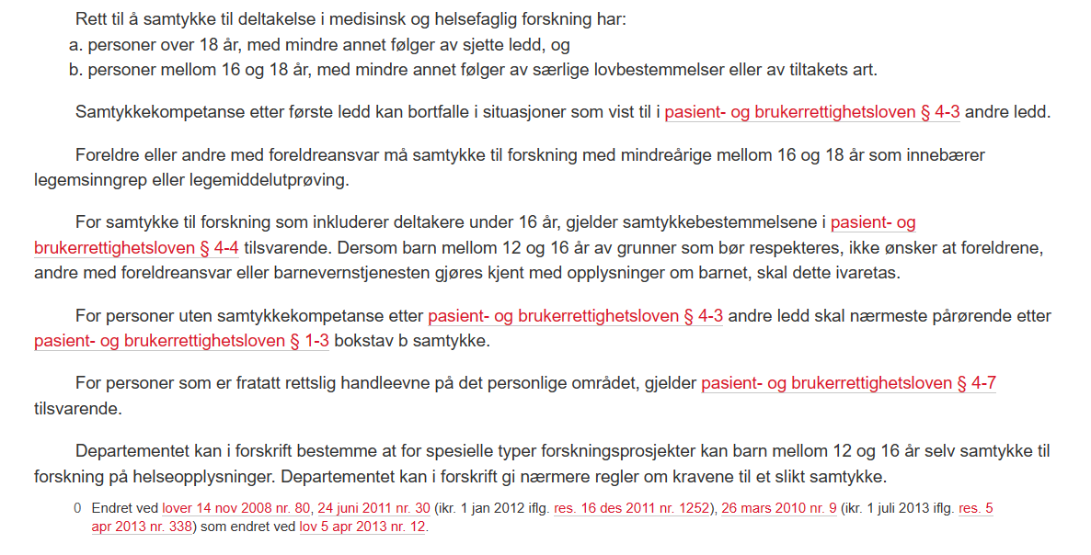
§ 17 Hvem har samtykkekompetanse

Slide 13
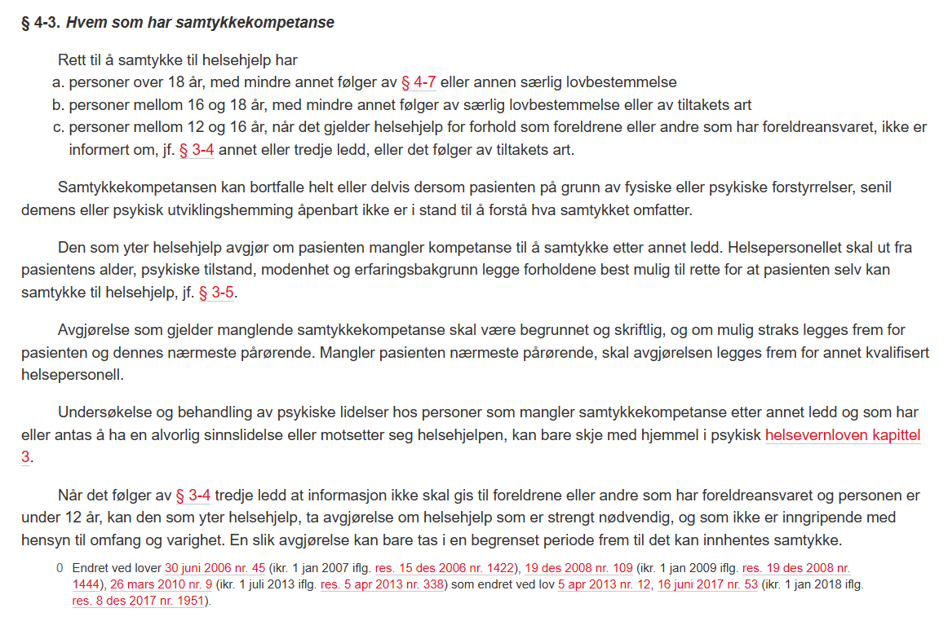
Pasient- og brukerrettighetsloven

Slide 14
§ 18 Vilkår for forskning som inkluderer personer uten samtykkekompetanse

Slide 15
Hvordan vurdere samtykkekompetanse?

Slide 16
Vurdere samtykkekompetanse
Generell kunnskap om pasienten/deltaker er viktig
Kunnskap om helsehjelpen eller forskningsstudien
Samtale med pas./deltaker om aktuell forskning
Samtale med pleiere/pårørende

Slide 17
Vurdere samtykkekompetanse
Legge forholdene til rette for at pasienten kan utøve samtykke
god tid
variasjon hos pasienten
tilpasset informasjon
Krav om ”åpenbart ikke i stand til å forstå” – ved tvil, har samtykkekompetanse
Avgjørelsen dokumenteres i pasientens journal
Begrunnes

Slide 18
Vurdere samtykkekompetanse
I forhold til hva og når ?
Samtykkekompetanse skal vurderes i forhold til aktuell beslutning om helsehjelp eller deltagelse i forskning
Situasjons-spesifikk
Tids-spesifikk
Generell tap av samtykkekompetanse er sjeldent (PBRL §4-3, 2 ledd)
Bevisstløs/koma
Alvorlig psykose
Alvorlig demenssykdom

Slide 19
Vurdere samtykkekompetanse
Hvem avgjør spørsmålet om samtykkekompetanse?
Pasient- og brukerrettighetslovens §4-3
”Den som yter helsehjelp avgjør om pasienten mangler kompetanse til å samtykke etter annet ledd. Helsepersonell skal ut fra pasientens alder, psykiske tilstand, modenhet og erfaringsbakgrunn legge forholdene best mulig til rette for at pasienten selv kan samtykke til helsehjelp, jf. §3-5.”
Ofte lege – i samarbeid med pleiepersonell

Slide 20
Vurdere samtykkekompetanse
4 hjelpespørsmål
Kan du gjenta med dine egne ord det jeg har snakket om?
Kan du begrunne ditt valg?
Hva betyr dette for ditt problem – din situasjon – for deg og dine?
Hvilke andre muligheter eller valg har du – hva er fordelene og ulempene?

Slide 21
FARV
Pasientens evne til å forstå informasjon som er relevant for beslutningen om helsehjelp
Pasientens evne til å anerkjenne denne informasjonen i sin egen situasjon, spesielt i forhold til hans/hennes egen lidelse og de mulige konsekvensene av de ulike behandlingsalternativene
Pasientens evne til å resonnere med relevant informasjon i en avveining av de ulike behandlingsalternativene
Pasientens evne til å uttrykke et valg

Slide 22
Hva når samtykkekompetansen endrer seg underveis?
Kan skje ved demens (samtykkekompetansen blir dårligere) eller ved bevisstløshet (samtykkekompetansen blir bedre)
Må vurderes fortløpende
Kan innhentes i ettertid
Vurdering om deltaker forstår at han/hun kan trekke seg?

Slide 23
www.AFS-SI.no Epost:

